Slide 1
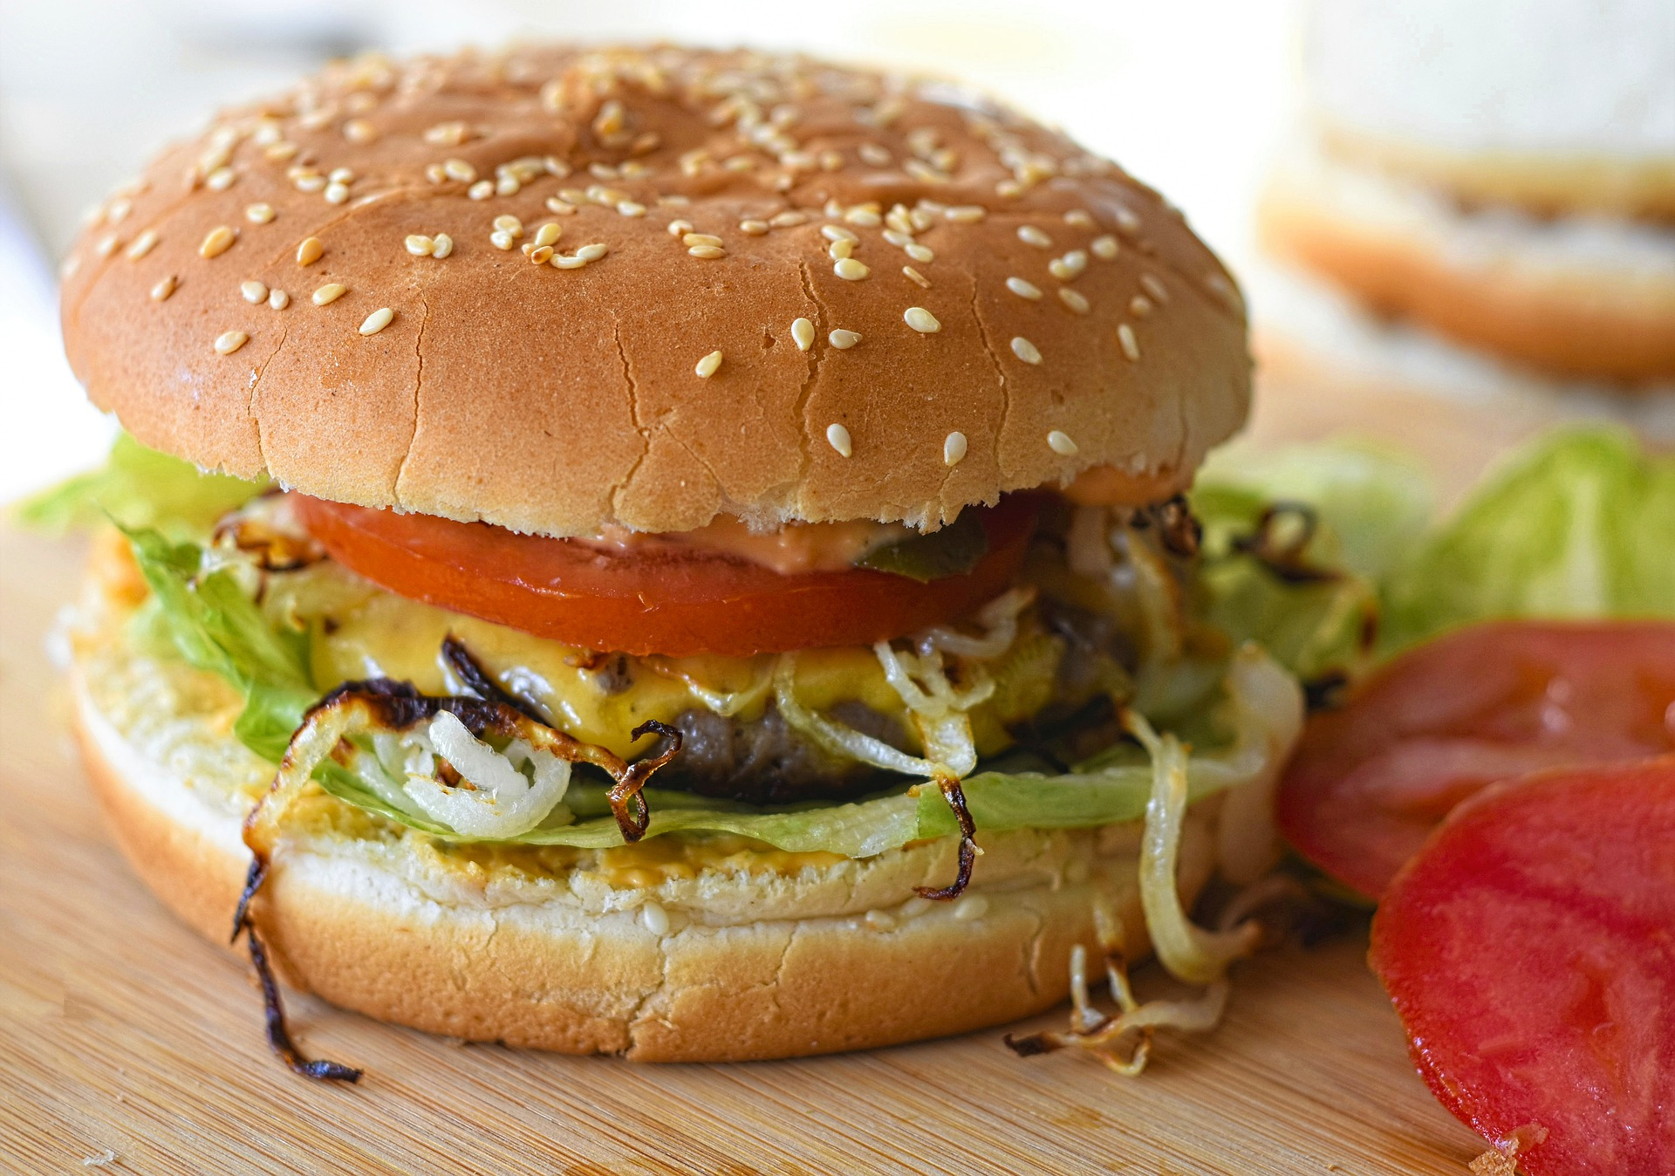
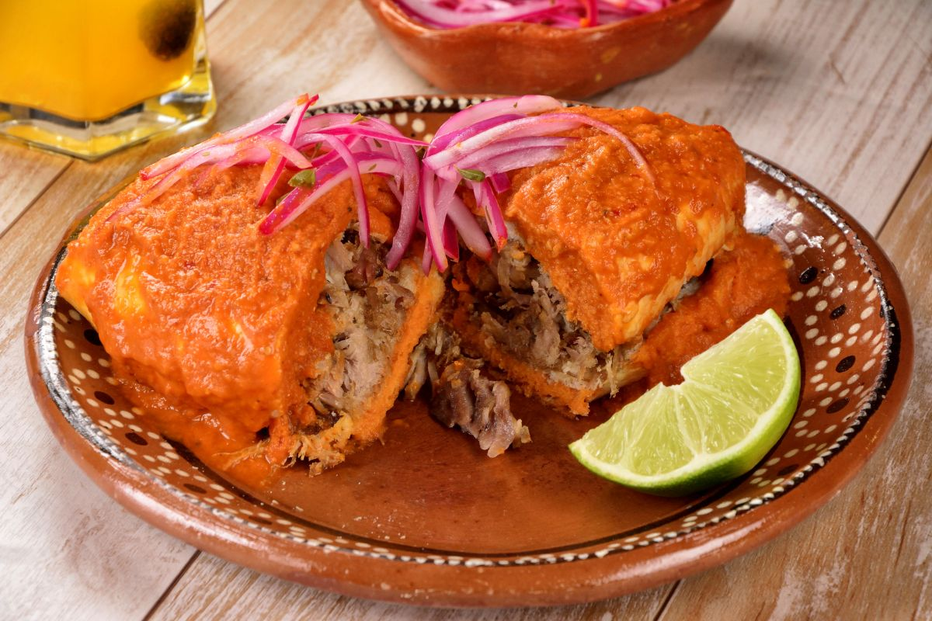
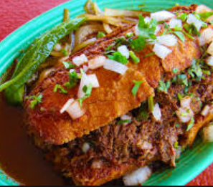

Atrás
Atrás
Descubre y consume los platillos que ofrece tu comunidad
Se envió un código al +528113995183
¿Se te antoja?
Se te enviará un código al número ingresado
Ingresa tu código
+52
0
0
0
0
Enviar código
Verificar
Crear cuenta
Ya tengo cuenta

Slide 2

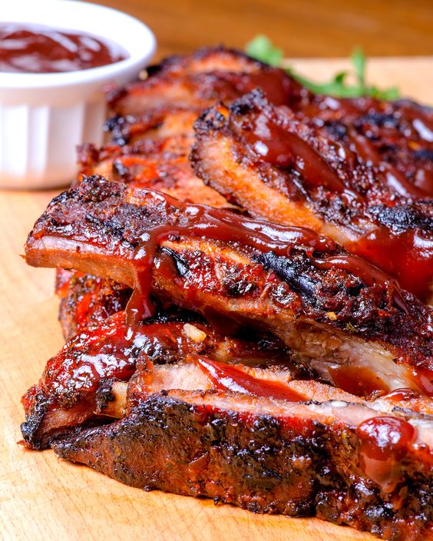

Salir
Atrás
Buscar algo para cenar
Buscar algo para cenar
¿Se te antoja?
¿Se te antoja?
Hábitos alimenticios
Permiso de ubicación
Selecciona los tipos de comida que más acostumbras comer
Es necesario habilitar los permisos de ubicación para que podamos bla bla bla
Pan especial, carne de algo, tomate, aguacate, cebolla, esta hamburguesa es la especial es todo lo que puedas …
Pan especial, carne de algo, tomate, aguacate, cebolla, esta hamburguesa es la especial es todo lo que puedas …
Pan especial, carne de algo, tomate, aguacate, cebolla, esta hamburguesa es la especial es todo lo que puedas …
De todo
(icono de un mapita)
Vegetariano
La matona
La matona
Vegano
La matona
(icono de comida)
Dar permisos de ubicación
Continuar
No
Mucho
Si
No
Mucho
Si

Slide 3


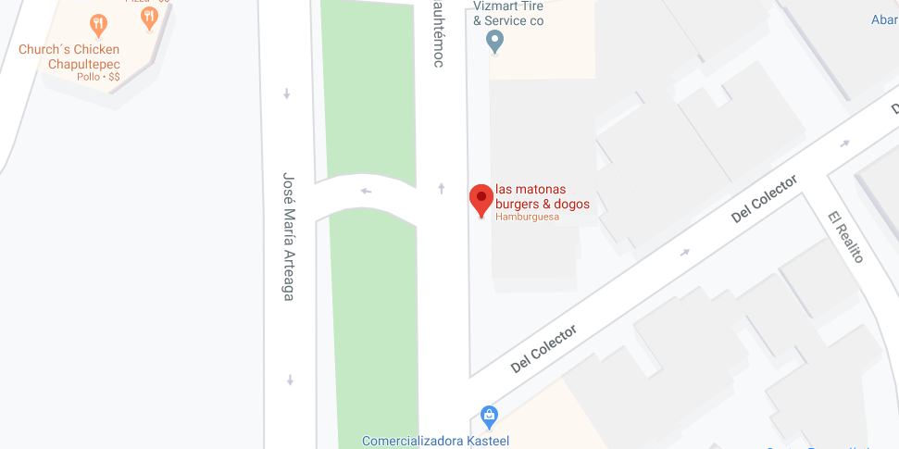

Atrás
x
x
Atrás
Filtros de búsqueda
¿Cuál se te antoja más?
Distancia
Tu selección
Cercano
Entre 5 y 60 minutos
No hay prisa
Más de 60 minutos
Costo
La matona especial de tres vacas de leche espumosa
$
$$
$$$
79.00 MXN
Solo con envío a domicilio
25 minutos
Estrellitas?
Una descripción bien cheesy que te haga olvidar que traes lonche de godín pa gastarte hora y media de tu salario en una anvorguesa sobrevalorada
Solo lugares abiertos
Todo
Vegetariano
Vegano
Disponible a domicilio
Comenzar
Descartar
Seguir buscando
Números 8113668424
8113668424
Av. Las Américas, 12345, Guadalupe N.L.
Compartir
Reportar

Slide 4
Atrás
Buscar algo para cenar
¿Se te antoja?
Lo que se te ha antojado
¿Se te antoja?
Recientemente
Ver platillos que te han gustado
Preferencias
Pan especial, carne de algo, tomate, aguacate, cebolla, esta hamburguesa es la especial es todo lo que puedas …
Tus super favs (qué fresa ue)
La matona
Las matonas burguers & Doggos
79.00 MXN
Tacos de barbacha adobada bien mexicana
La matona
Tacos Don Ramon
79.00 MXN
Tus no super favs
La matona
No
Mucho
Si
Las matonas burguers & Doggos
Cerrar sesión
79.00 MXN
Tacos de barbacha adobada bien mexicana
Tacos Don Ramon
79.00 MXN

Slide 5
¿Se te antoja?
Se te enviará un código al número ingresado
Ingresa tu código
0
0
0
0
Enviar código
Verificar
Crear cuenta
Ya tengo cuenta

Slide 6

Buscar algo de cenar
Bandeja local
Hábitos alimenticios
Permisos de ubicación
Selecciona los tipos de comida que más acostumbras comer
Es necesario habilitar los permisos de ubicación para que podamos bla bla bla
Habilitar permisos de ubicación
De todo
Vegetariano
(icono de un mapita)
Vegano
La matona
Pan especial, carne de algo, tomate, aguacate, cebolla, esta hamburguesa es la especial …
(icono de comida)
Continuar
Di Molto

Slide 7

Filtros de búsqueda
¿Cuál se te antoja más?
Tu selección
Distancia
Cercano
Entre 5 y 60 minutos
No hay prisa
Más de 60 minutos
Dinerou
La matona
79.00 MXN
$
$$
$$$
25 minutos
Estrellitas?
Solo con envío a domicilio
Una descripción bien cheesy que te haga olvidar que traes lonche de godín pa gastarte hora y media de tu salario en una anvorguesa sobrevalorada
Solo lugares abiertos
Todo
Vegetariano
Vegano
Disponible a domicilio
Buscar
Av. Las Américas, 12345, Guadalupe N.L.
Descartar
Seguir buscando
Compartir
Reportar

Slide 8
¿Se te antoja?
Lo que has seleccionado
Buscar algo de cenar
Bandeja local
Ver platillos que te han gustado
Recientes
Preferencias
Tus super favs (qué fresa ue)
La matona
79.00 MXN
Las matonas burguers & Doggos
Tacos de barbacha
La matona
79.00 MXN
Tacos de Don Ramón
Pan especial, carne de algo, tomate, aguacate, cebolla, esta hamburguesa es la especial …
Tus no super favs
La matona
79.00 MXN
Di Molto
Las matonas burguers & Doggos
Cerrar sesión
Tacos de barbacha
79.00 MXN
Tacos de Don Ramón

